Slide 1
결과보고서
3조
Performation
조장: 배민경(20193093)
부조장: 윤한영(20173041)
조원: 강경목(20173099),
박재현(20173095),
임영제(20173054)

Slide 2
Contents
Ⅰ
초기 개발 계획
IV
결론 및 향후 과제
Ⅱ
중간 진행 결과
V
참고문헌
Ⅲ
최종결과
VI
프로그램 설치 매뉴얼
Performation

Slide 3
1. 초기 개발 계획
1
2
3
4
로그인 기능
리뷰 및 즐겨찾기
길 찾기
공연티켓판매처
공공데이터를 이용하여 공연 목록을 불러와 사용자에게
공연 정보와 편의기능, 티켓판매처 제공
Performation

Slide 4
2. 중간 진행 결과
2
3
4
1
3
4
지도를 이용한
공연장소 제공
앱에서 제공하는 포인트 상점 제공
로그인 기능
리뷰 및 즐겨찾기
길 찾기
공연티켓판매처
대부분의 기능 구현, 에러 수정, 추가적인 기능 고안
Performation

Slide 5
3. 최종 결과 – 프로젝트 수행 내용 요약
2
1
2
1
3
3
4
4
로그인 기능
리뷰 및 즐겨찾기
지도를 이용한
공연장소 제공
앱에서 제공하는 포인트 상점 제공
티켓 고유의
QR코드 추가
로그인 기능
리뷰 및 즐겨찾기
지도를 이용한
공연장소 제공
앱에서 제공하는 포인트 상점 제공
전체적인 디자인을 개선하고, 필요한 기능 추가, 에러 수정
Performation

Slide 6
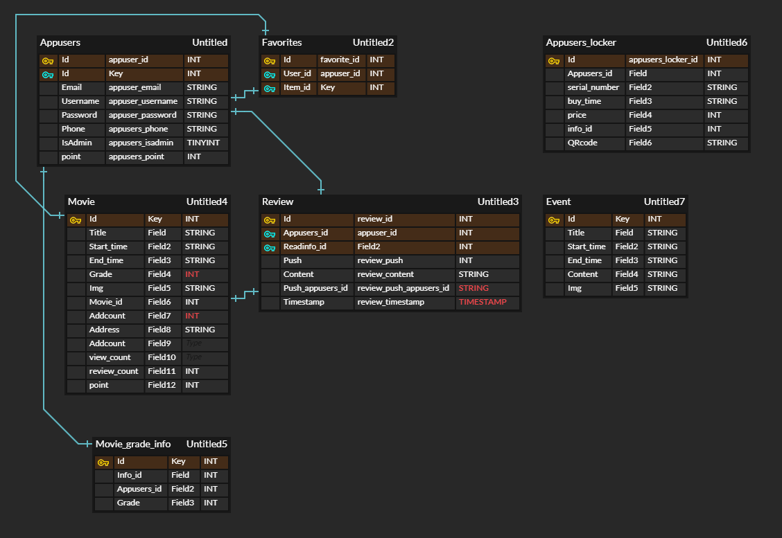
3. 최종 결과 – 데이터베이스(테이블) 구성
Performation

Slide 7





3. 최종 결과 – 개발환경
프론트엔드
백엔드
하이브리드 앱
Performation

Slide 8
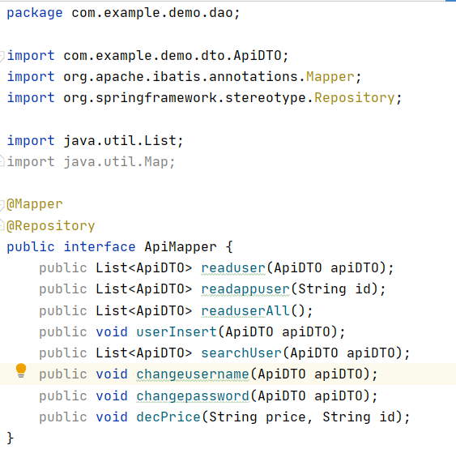
ApiMapper.java 담당자: 배민경, 임영제 (21Line)
User DB 에 필요한 필드를 정의하는 기능입니다.
MyBatis의 기본 사용 방식입니다.
Performation

Slide 9
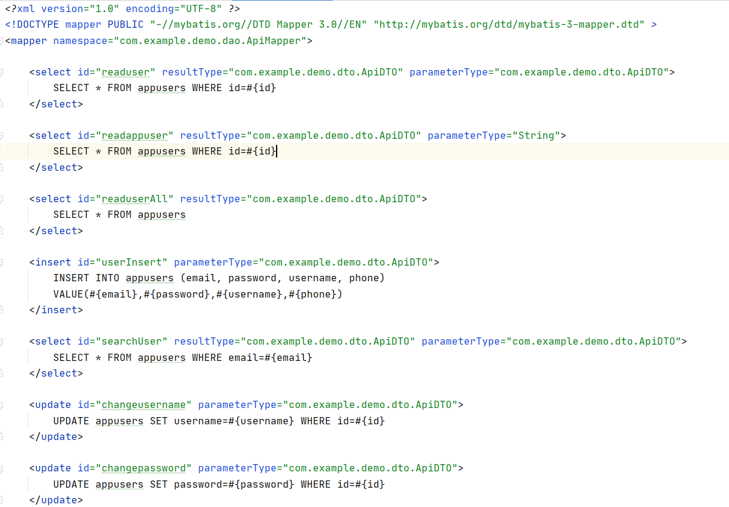
ApiMapper.xml 담당자: 배민경, 임영제 (37Line)
User DB에 접근하기 위해 MyBatis 라는 ORM을 사용한 기능입니다.
DB를 읽어오고, 삭제하고, 추가하는 기능을 가집니다.
Performation

Slide 10
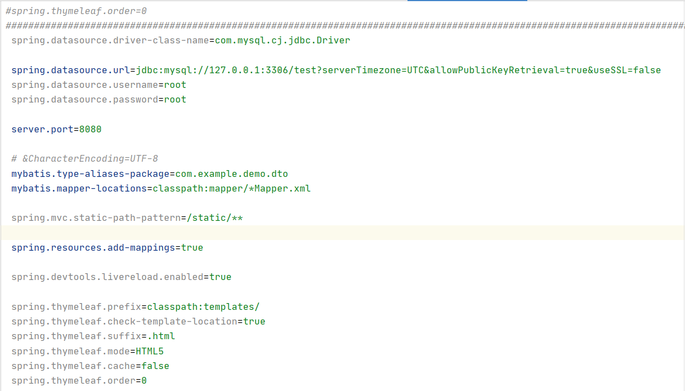
Application.properties 담당자: 배민경, 임영제 (49Line)
서버가 DB에 접근하기 위해 작성된 코드입니다.
(오픈소스)
Performation

Slide 11
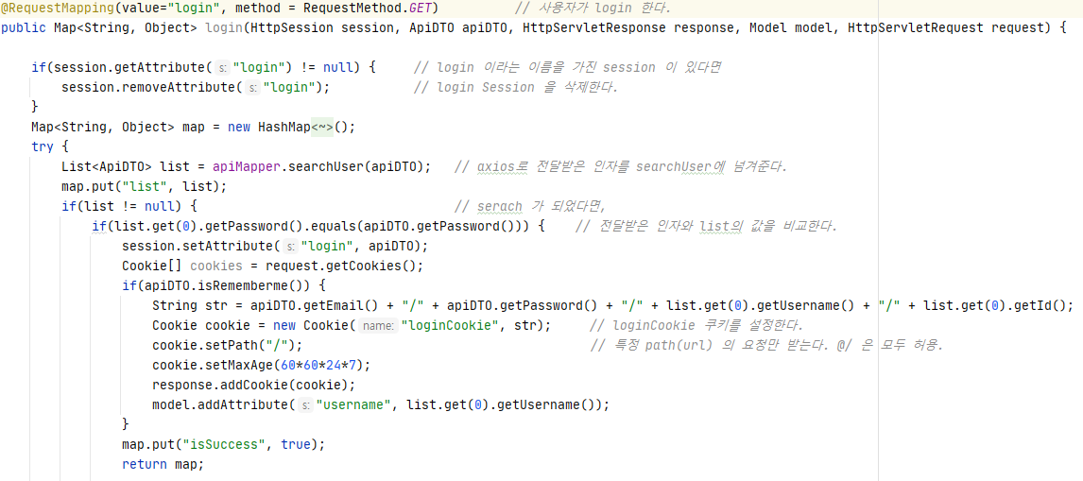
IndexController.java 담당자: 배민경, 임영제 (296th Line of 511Line)
Front에서 /login 이라는 url 요청을 받았을 때 어떠한 값을 반환하는 기능을 하는 코드입니다.
Performation

Slide 12
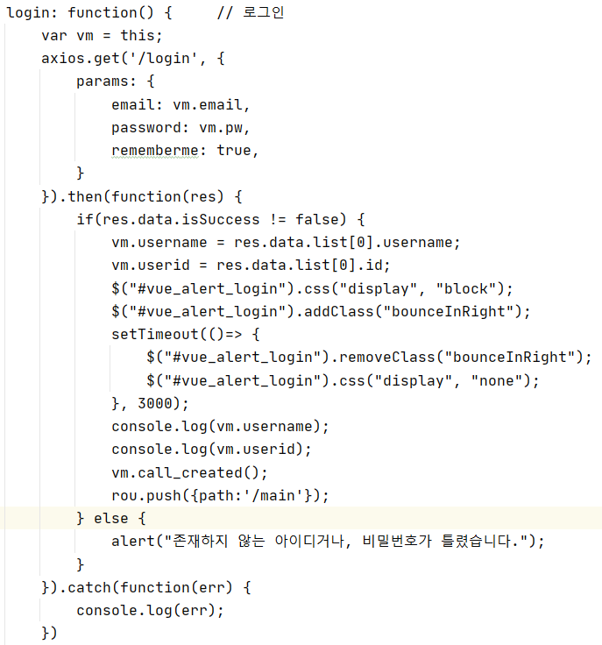
Index.html(Login 기능) 담당자: 강경목, 박재현, 윤한영 (3564thL of 4370L)
Login에 관련된 기능입니다. Textbox에 입력한 값이 DB에 있는지 체크하고, 없으면 오류창을 띄우며 DB의 로그인정보와 일치한다면 메인 창으로 넘어갈 수 있게 하는 기능입니다.
Performation

Slide 13
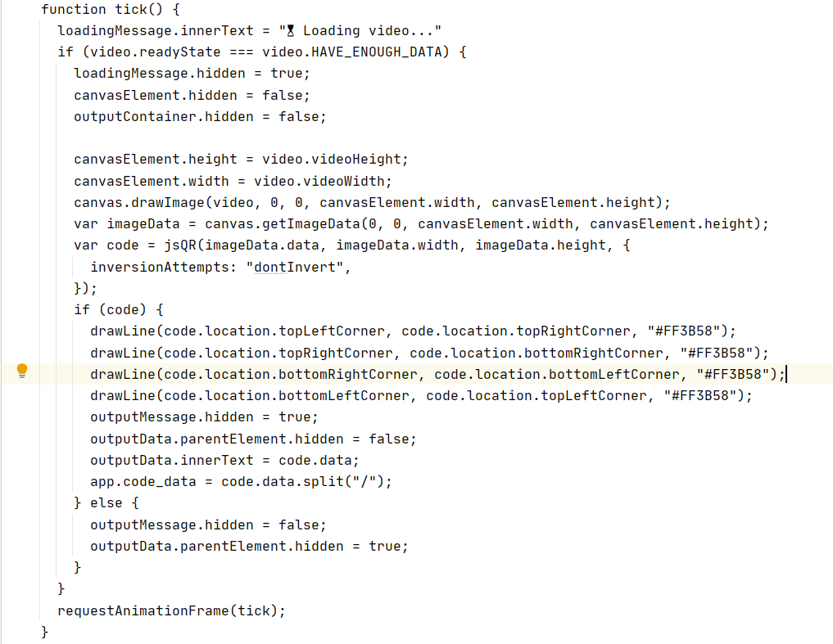
Index.html 담당자: 강경목, 박재현, 윤한영 (289th L of 4370L)
QR코드를 담당하는 코드입니다.
(오픈소스)
Performation

Slide 14
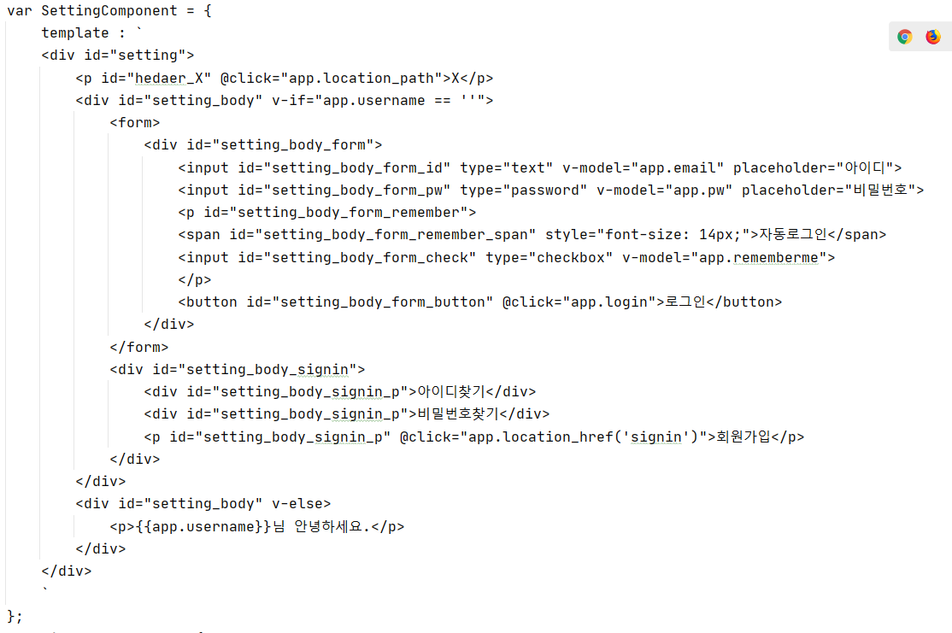
Index.html 담당자: 강경목, 박재현, 윤한영 (896th L of 4370L)
Setting 페이지를 담당하는 HTML 코드입니다.
Performation

Slide 15
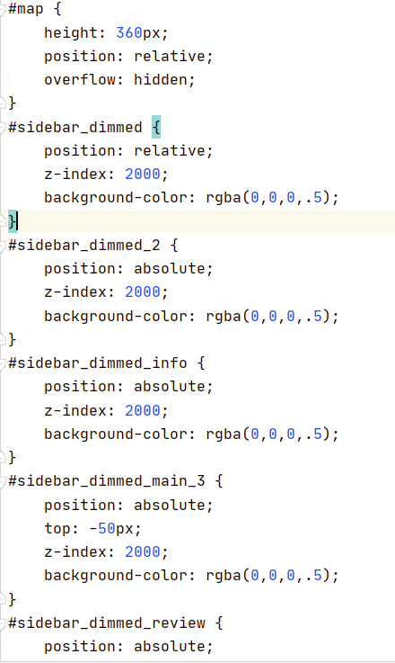
Index.css 담당자: 강경목, 박재현, 윤한영 (2052L)
웹의 디자인을 위해 작성되는 코드입니다.
뼈대만 있는 HTML에 이미지와 색깔을 넣어주며, 한층 더 세련되게 만들어주는 코드입니다.
Performation

Slide 16
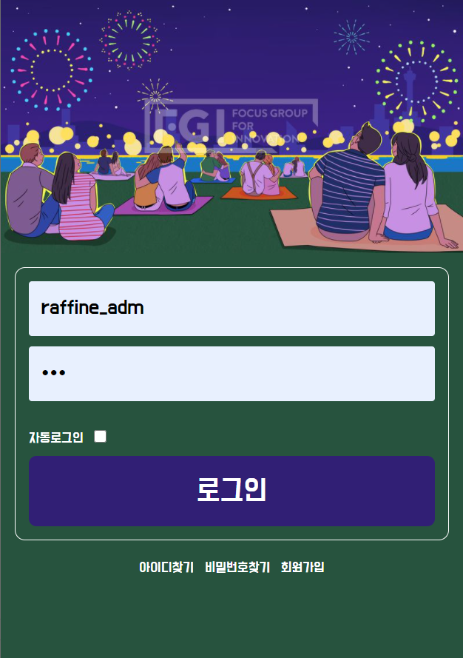
3. 최종 결과 – 프론트엔드
Performation

Slide 17
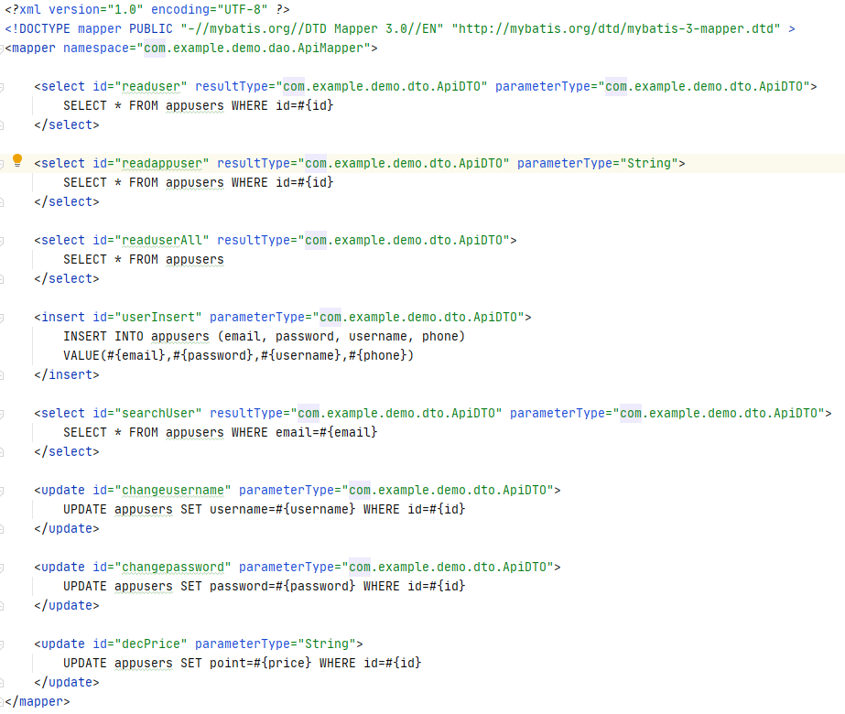
3. 최종 결과 – 백엔드 코드
Performation

Slide 18
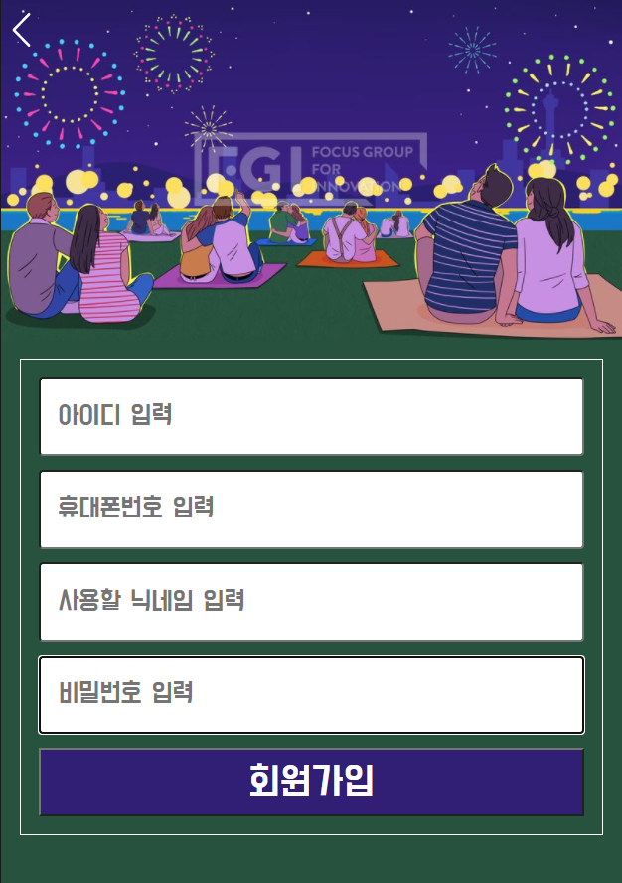
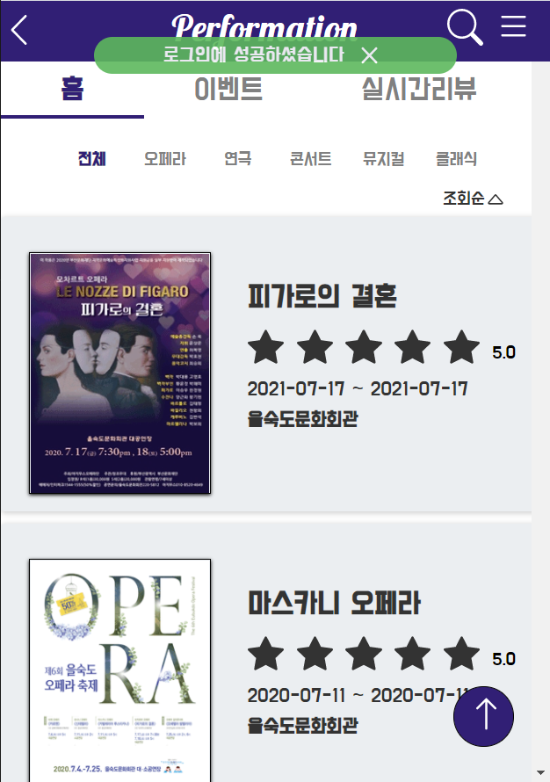
3. 최종 결과 – 메뉴별 기능 설명
로그인 기능
회원가입
Performation

Slide 19
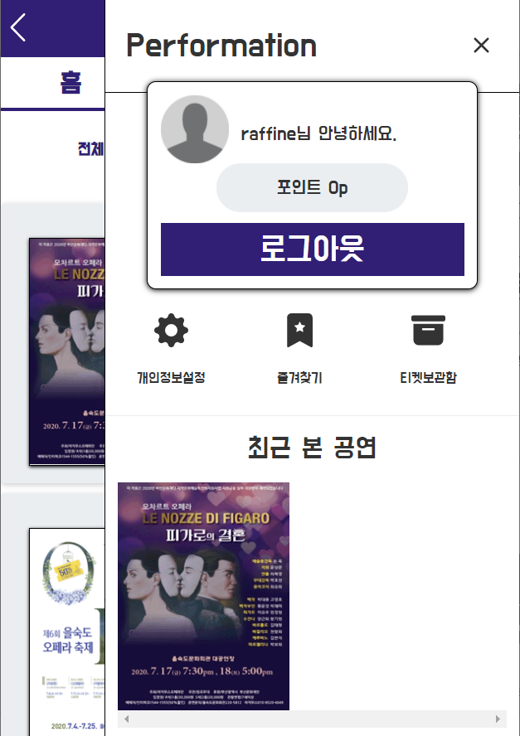
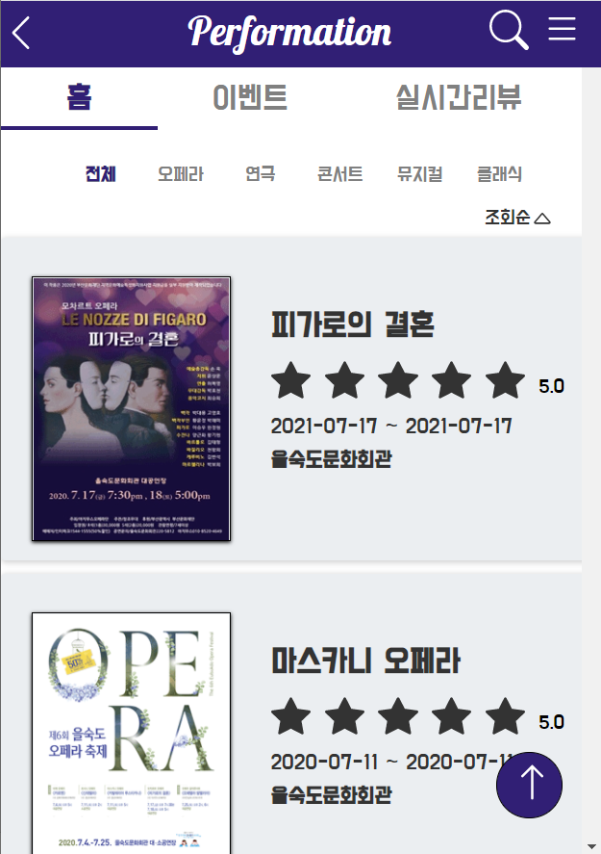
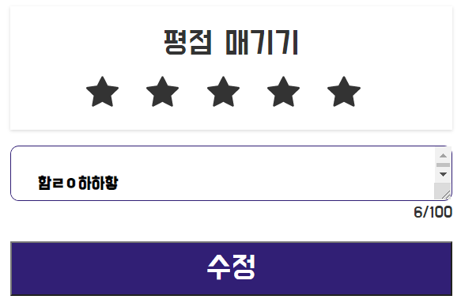
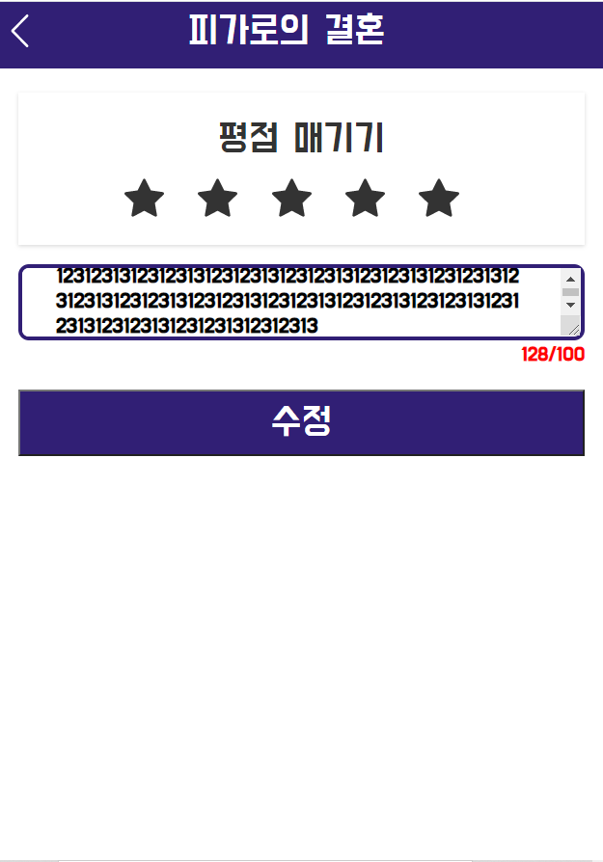
3. 최종 결과 – 메뉴별 기능 설명
평점
매기기
티켓 보관함
글자 수 제한
최근 본 공연
리뷰 작성
공연목록
확인
Performation

Slide 20
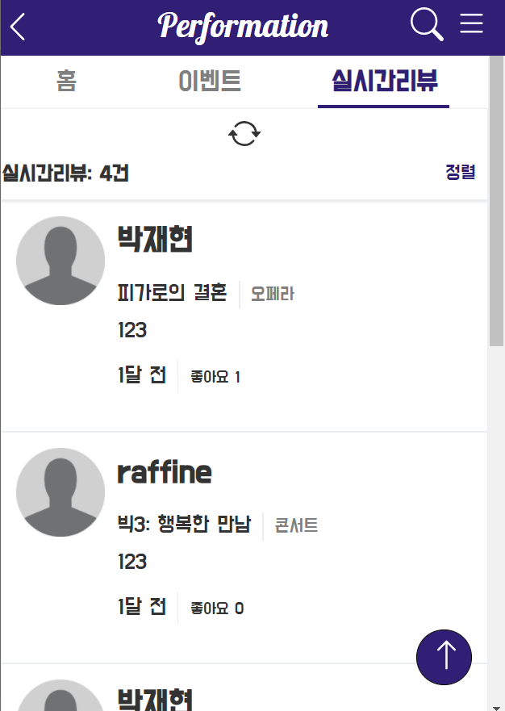
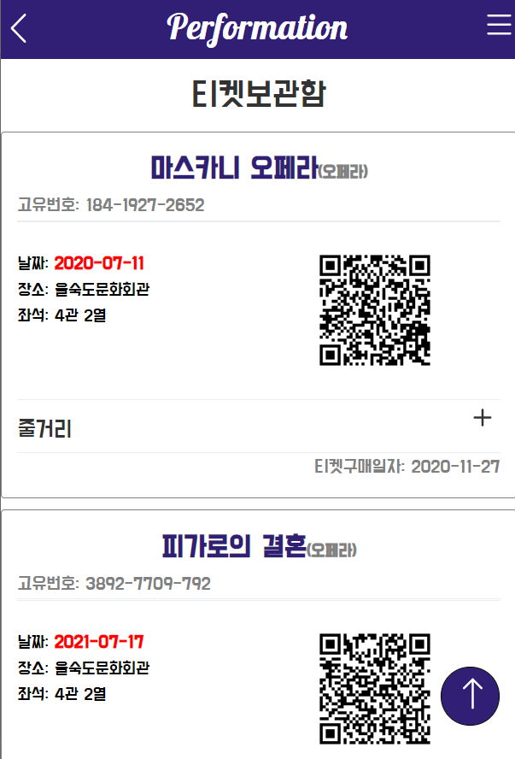
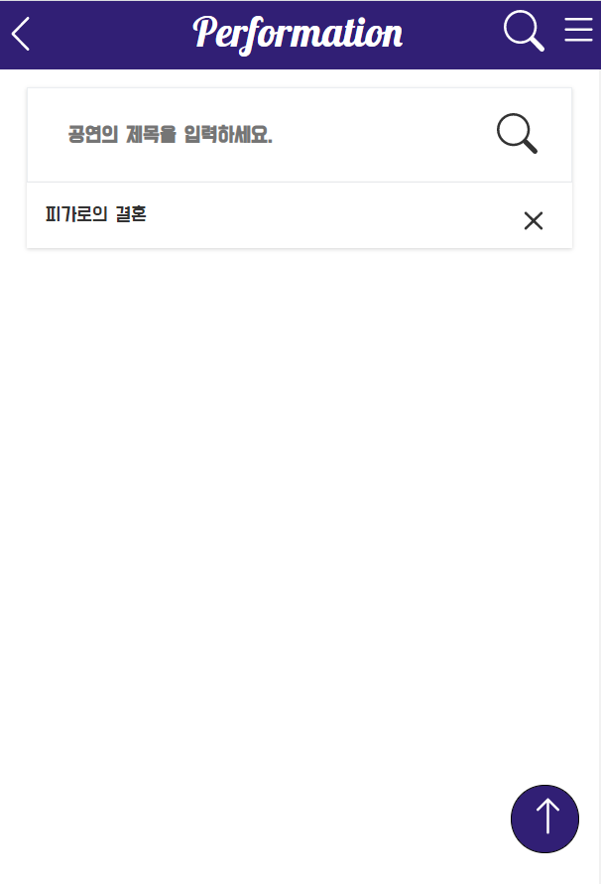
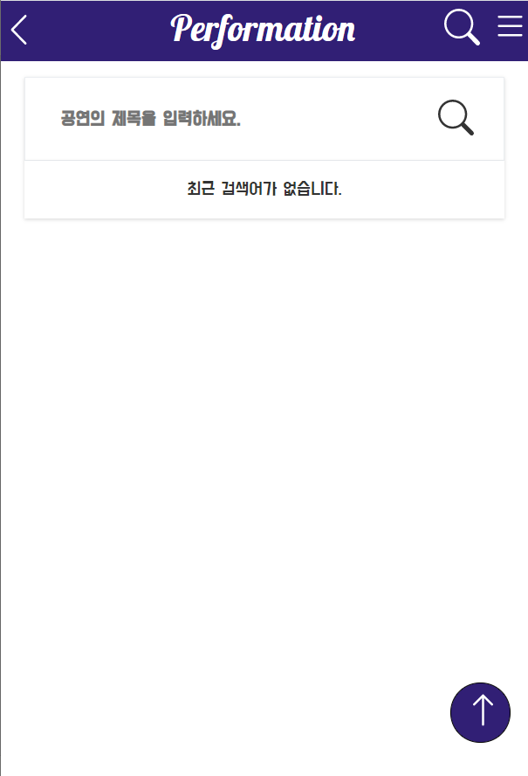
실시간 리뷰
확인
검색 기능
최근 검색 기록
위로 가기
버튼
티켓 고유의 QR코드 생성
Performation

Slide 21
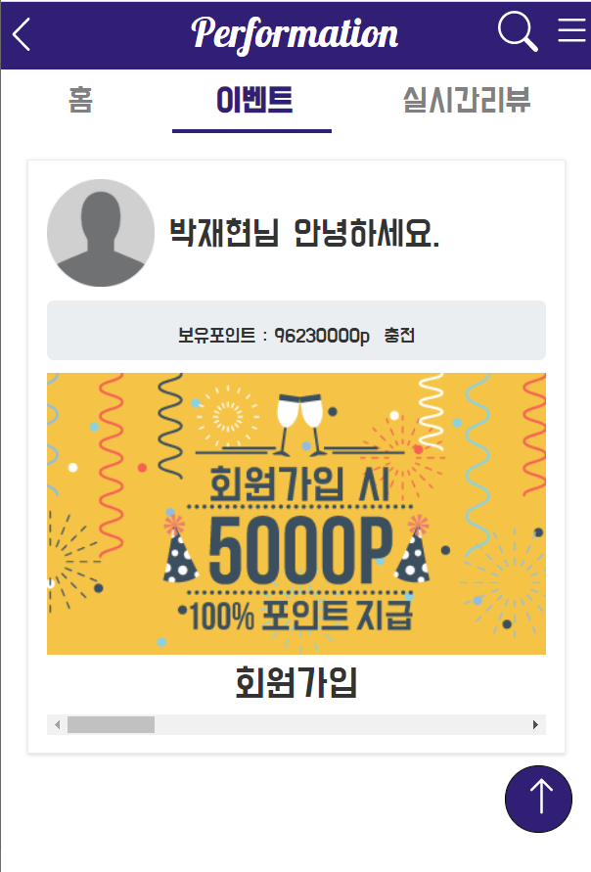
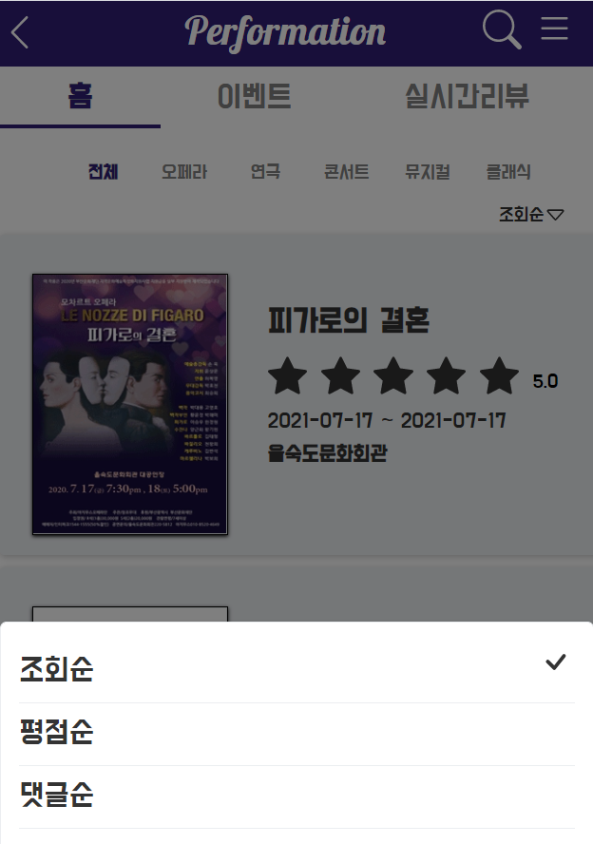
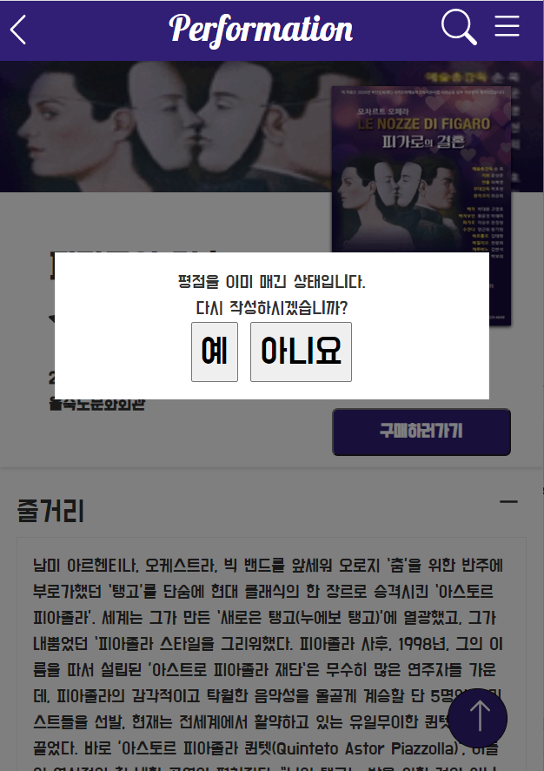
이벤트
리뷰 제한
공연의
정렬기능
Performation

Slide 22
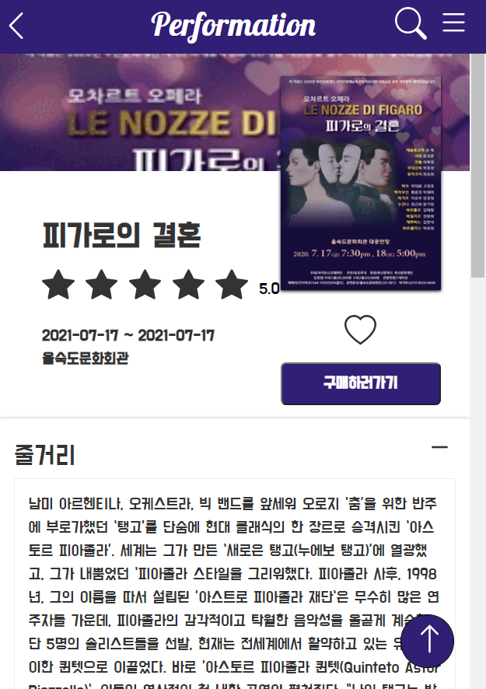
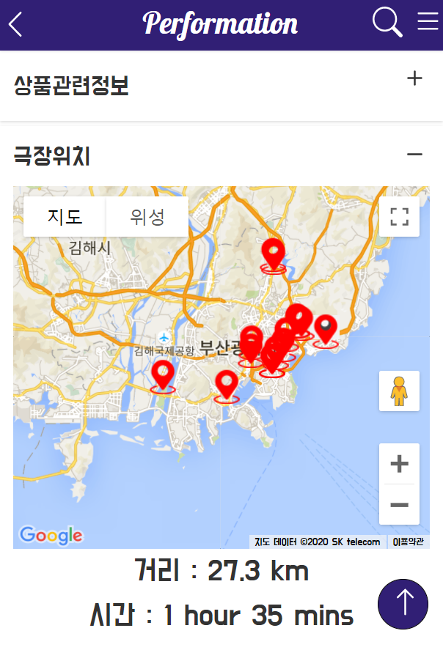
공연장 위치
공연 줄거리
현재 나의 위치
Performation
Performation
Performation
Notes:
13번 슬라이드 – 현재 나의 위치 나와있는 이미지로 변경 해야댐

Slide 23
3. 최종 결과 – 프로젝트의 독창성 및 차별성
포인트 상점 운영 및 티켓 판매, QR코드를 사용해 티켓 사용 가능
지도로 공연장 및 현재 나의 위치 정보 제공, 공연장과 현재 위치 사이의 거리 정보 제공
Performation

Slide 24
3. 최종 결과 – 분담 내용 및 수행 내용
<역할 분담>
학번
성명
부원
역할
20193093 | 배민경 | 조장 | 백 엔드, ppt제작
20173041 | 윤한영 | 부조장 | 프론트 엔드, ppt제작
20173099 | 강경목 | 조원 | 프론트 엔드, ppt제작
20173095 | 박재현 | 조원 | 프론트 엔드, 백 엔드
20173054 | 임영제 | 조원 | 백 엔드, 회의록
Performation

Slide 25
3. 최종 결과 – 프로젝트를 수행하며 배우고 느낀점
처음엔 정보와 배경지식이 부족하고 무엇을 해야 할지 아이디어도 막막하고 학교에서 단순히 컴퓨터언어에 대해서 배우고 과제, 연습문제를 통해 무엇을 만들 수 있을지 막막했습니다. 하지만 조원들과 아이디어를 모으고 부족한 부분을 서로 매워주며 앱을 제작했습니다. 앱을 만들 때 작은 기능이라도 많은 시간이 필요하다는 걸 느꼈고, 정말 많은 기능들이 추가되어야 한다는 것도 깨달았습니다. 완성된 앱을 보니 뿌듯함과 성취감이 들었습니다. 앱이나 웹을 만드는 데 있어 좋은 경험이 되었습니다.
Performation

Slide 26
4. 결론 및 향후 과제
<결론>
여러 곳에 흩어진 공연 정보를 한 눈에 편리하게 볼 수 있는 프로그램으로 이것을 사용한다면 공연 정보에 대한 접근성이 높아지기 때문에 공연에 더 가까이 다가갈 수 있을 것이고, 공연문화에 도움을 줄 것이다. 또한, 앱이 상용화되어 기능을 발전시킨다면 부산만이 아닌 전국을 기준으로 앱의 범위를 넓혀 나갈 수 있다.
<향후 과제>
부산 뿐만 아니라 전국을 타깃으로 어플을 확장시킨다면 더 좋을 것 같다.
큰 공연들 이외의 작은 소규모 공연 및 대학로 공연들의 리스트 확보를 하는 방안에 대해 생각해 보면 좋을 것 같다.
Performation

Slide 27
5. 참고문헌
- 구글 지도 API
https://cloud.google.com/maps-platform/?hl=ko&utm_source=google&utm_medium=cpc&utm_campaign=FY18-Q2-global-demandgen-paidsearchonnetworkhouseads-cs-maps_contactsal_saf&utm_content=text-ad-none-none-DEV_c-CRE_467208338792-ADGP_Hybrid%20%7C%20AW%20SEM%20%7C%20BKWS%20~%20Brand%20%7C%20EXA%20%7C%20Google%20Maps%20API-KWID_43700057416637750-kwd-356751068841-userloc_1009866&utm_term=KW_%EA%B5%AC%EA%B8%80%20%EC%A7%80%EB%8F%84%20api-ST_%EA%B5%AC%EA%B8%80%20%EC%A7%80%EB%8F%84%20API&gclid=Cj0KCQiAqo3-BRDoARIsAE5vnaK-7pnZdLAcxoxnwQqQ5xHLsXndK7gkBv70XD07pDxQ42XF_BrfR_EaAvkSEALw_wcB
QR 코드 오픈 소스
http://magic.wickedmiso.com/154
공공 데이터(공연 목록)
https://www.data.go.kr/
Performation

Slide 28
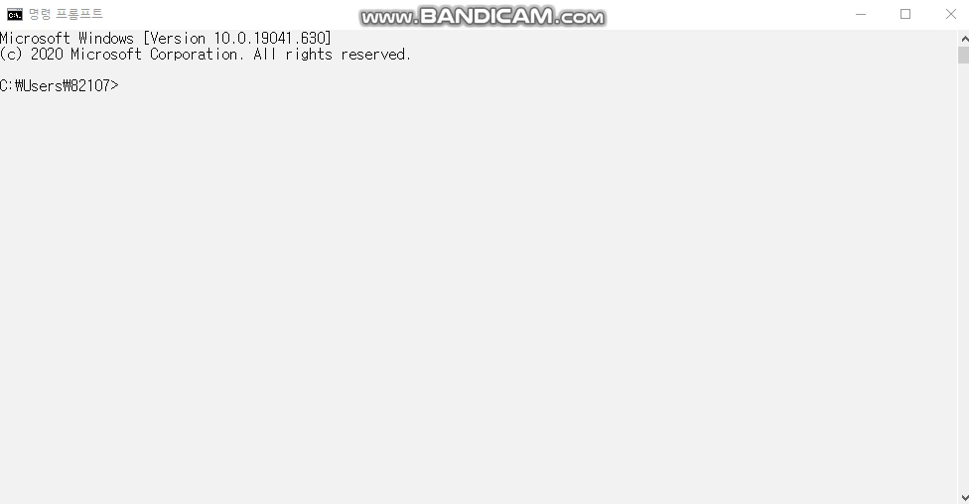
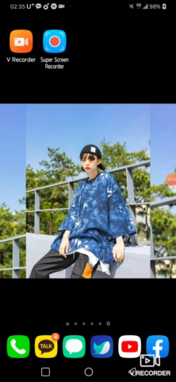
※ 프로그램 설치 매뉴얼
Performation

Slide 29
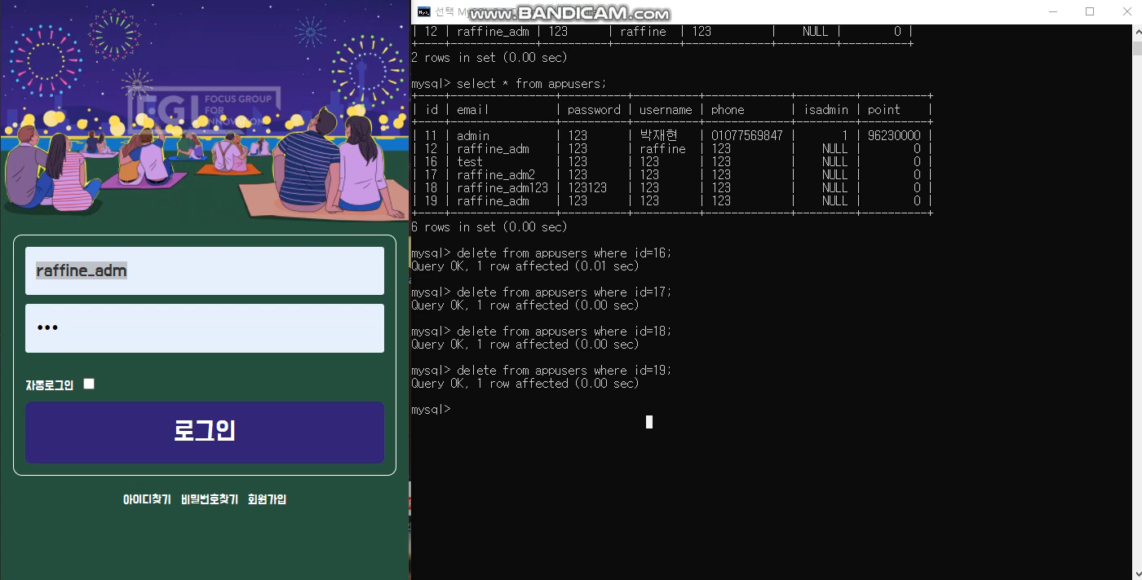
※ 최종 프로그램 시연 과정
Performation

Slide 30
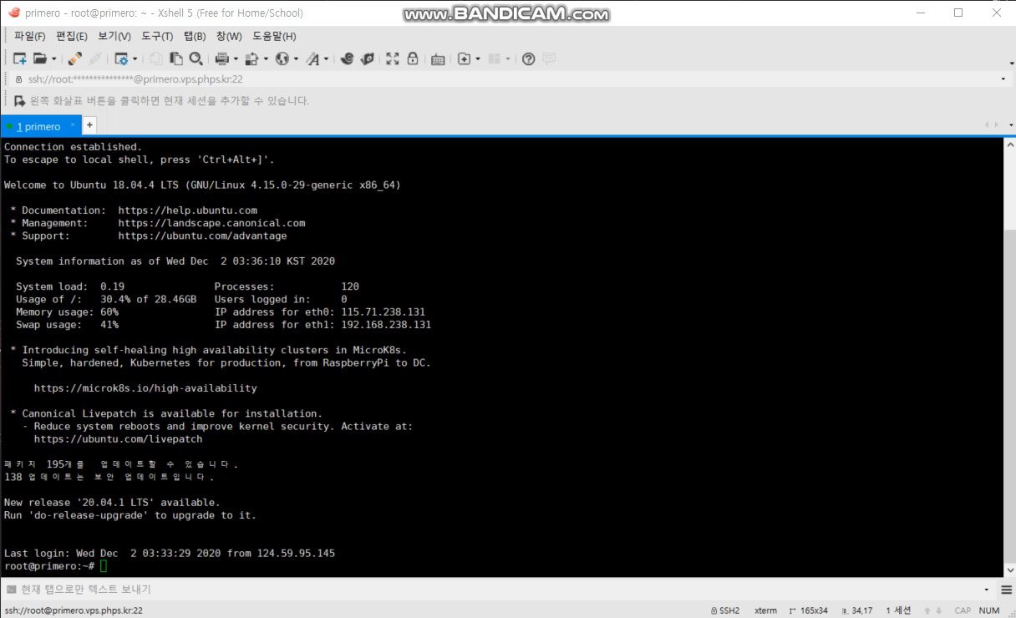
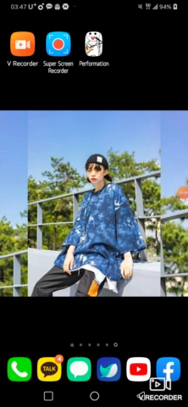
※ 최종 프로그램 시연 과정
Performation

